Slide 1
2025-2학기 객체지향언어 II 미니 프로젝트
타이핑 학습 게임
- 황기태 -

Slide 2
타이핑 학습 게임의 개요
단어나
문장 입력
모듈
읽기/저장
단어나
문장 파일
단어나 문장 입력
읽기
게임하기
타이핑 게임
모듈
점수
파일
읽기/저장

Slide 3
프로젝트 목적
GUI 프로그래밍 기초
Event-driven programming 이해
Swing 활용
컬렉션 활용
간단한 텍스트 파일 입출력
멀티스레드 프로그래밍
종합적인 애플리케이션 개발 능력 함양

Slide 4
미니 프로젝트의 프레임 사례
JMenuBar
JToolBar
GamePanel extends JPanel
GameGroundPanel extends JPanel
scorePanel extends JPanel
editPanel extends JPanel
InputPanel extends JPanel
JSplitPane
JSplitPane
ContentPane
GameFrame extends JFrame
1. 프레임을 이해하고 자신 나름 대로의 프레임 완성
2. 필요한 메뉴와 툴 박스의 메뉴 구성, 메뉴에서 파일 읽기 이벤트 달기
3. 파일을 벡터로 읽어와서 랜덤하게 화면에 한 단어 출력

Slide 5
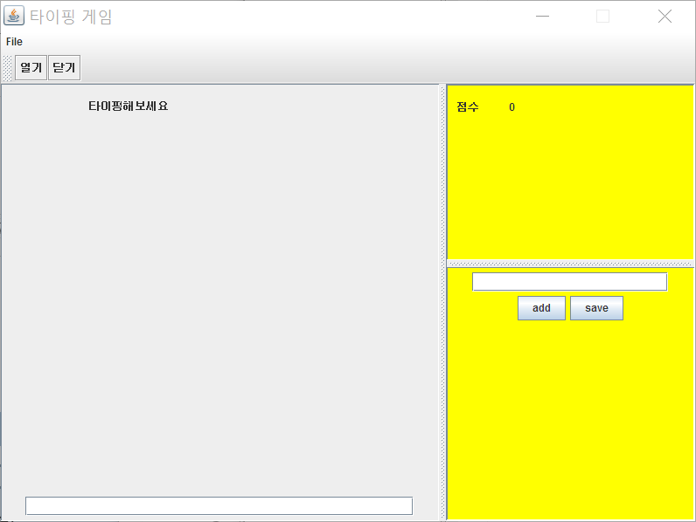
수업 시간에 만든 자바코드의 실행 결과

